Slide 1
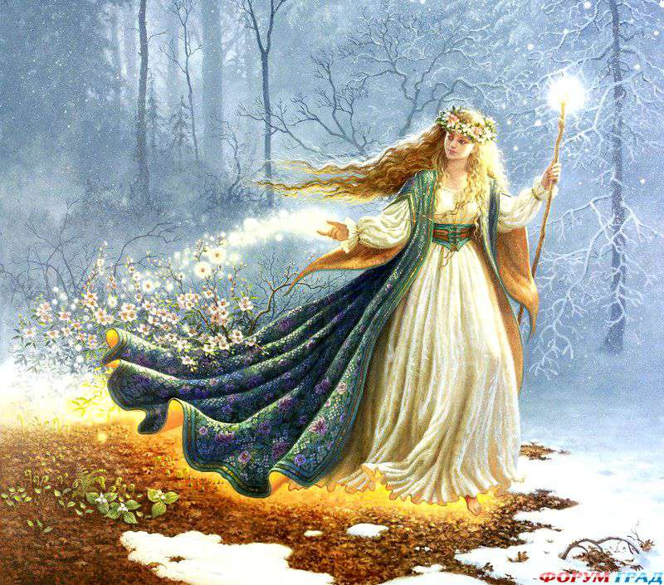
Весна идёт!

Slide 2
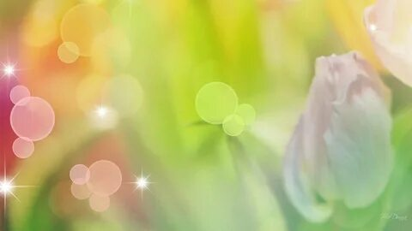
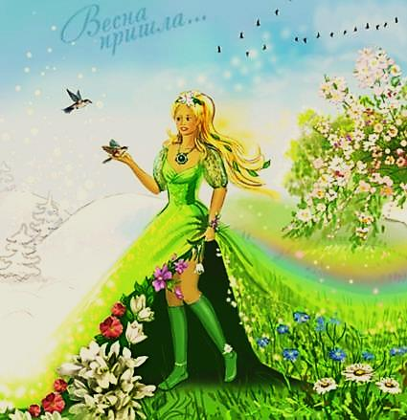
Я раскрываю почки,
Зелёные листочки,
Деревья поливаю,
Движения полна.
Зовут меня…

Slide 3
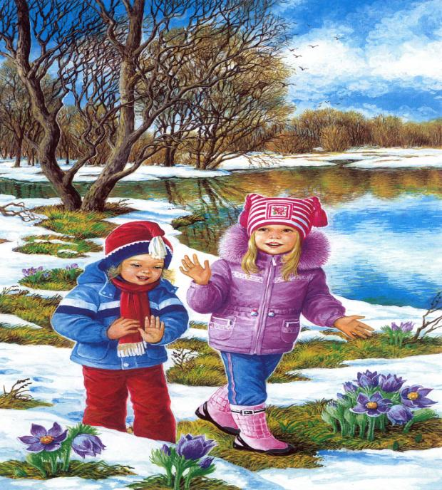
Весна.
К нам весна шагает Быстрыми шагами, И сугробы тают под ее ногами. Черные проталины На полях видны. Видно, очень теплые Ноги у весны. (И. Токмакова)

Slide 5
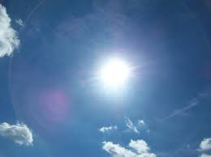
Солнце весеннее тёплое, яркое. Небо голубое, ясное, высокое. День становится длиннее ночи.

Slide 6
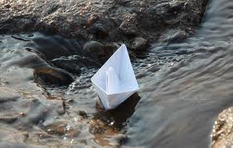
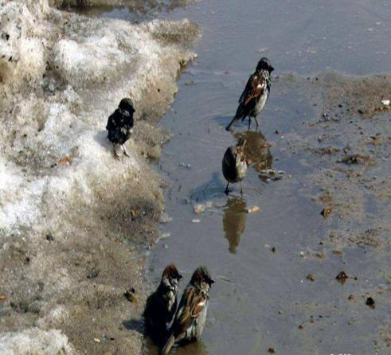
Снег становится тёмным, рыхлым, грязным, тает под солнцем и стекает по дорожкам звонкими ручейками.

Slide 7
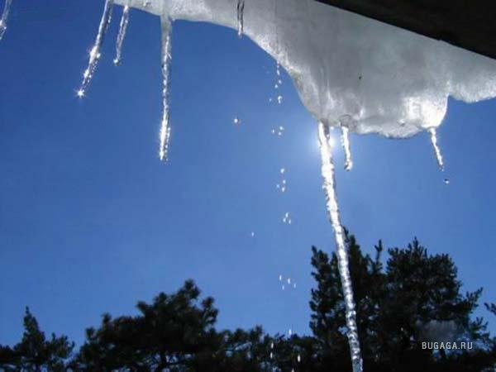
Капель
Кап-кап Кап-кап! С крыши падают слезинки. Кап-кап! Тают белые снежинки. Кап-кап! Солнышко по крыше скачет. Кап-кап! А зима сидит и плачет. Кап-кап!
(А. Леонтьев, пер. В. Данько)

Slide 8
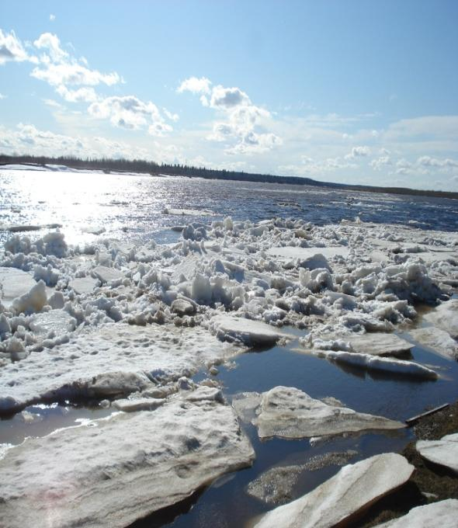
Солнце пригревает, Лед на речке треснул. Речка зашумела, Льдины подгоняет. Как это явление Весною называют. (ледоход)

Slide 9
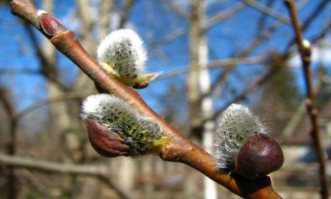
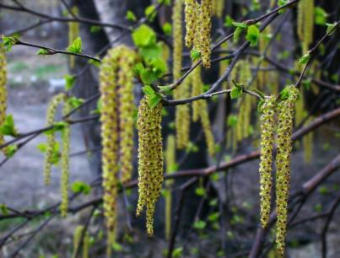
По весне набухли почки И проклюнулись листочки. Посмотри на ветки клена Сколько носиков зеленых! (Т. Дмитриев)

Slide 10
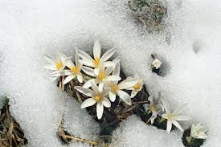
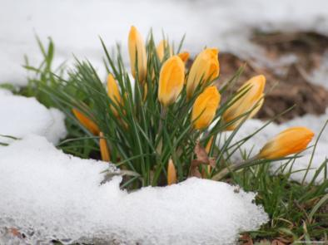
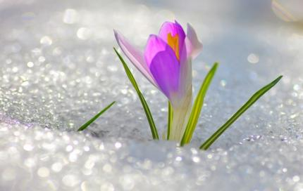
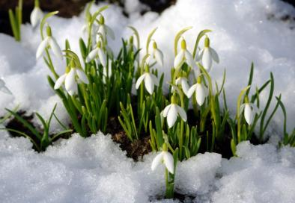
Из под снега пробиваются первые цветы (первоцветы).

Slide 11
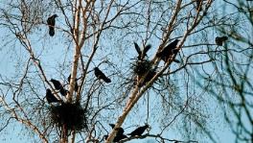
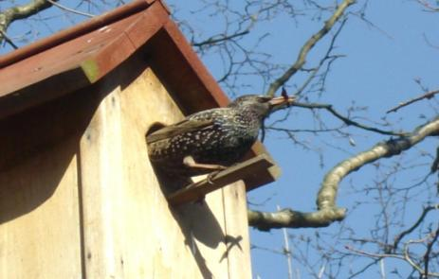
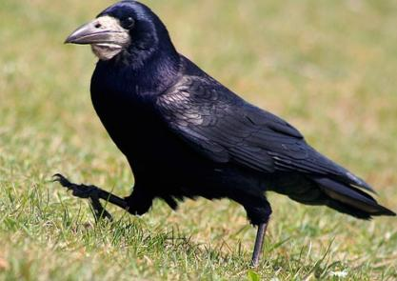
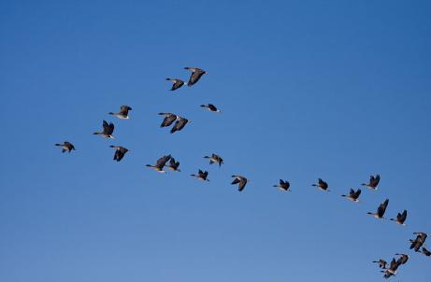
Птицы возвращаются из тёплых стран, вьют гнёзда.

Slide 12
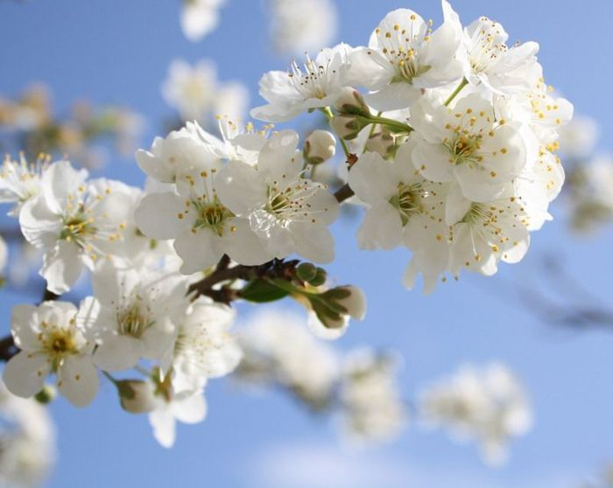
Загадки о весне.

Slide 13
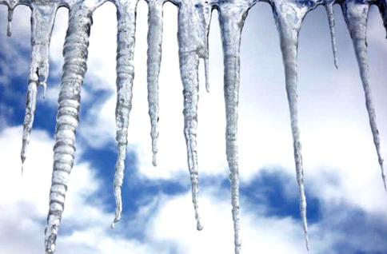
Растет она вниз головою, Не летом растет, а зимою. Но солнце ее припечет — Заплачет она и умрет.
Бегу я, как по лесенке, По камушкам звеня. Издалека по песенке Узнаете меня

Slide 14
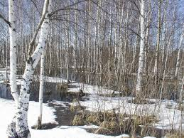
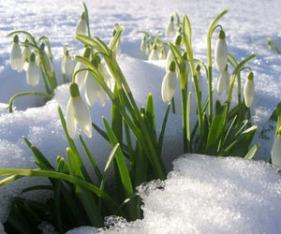
Снег чернеет на полянке, С каждым днем теплей погода. Время класть в кладовку санки. Это, что за время года.
Первым вылез из землицы На проталинке Он мороза не боится, Хоть и маленький.

Slide 15
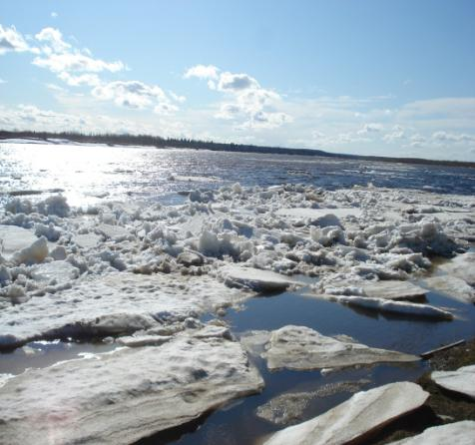
Новоселье у скворца,
Он ликует без конца.
Чтоб у нас жил пересмешник,
Смастерили мы...
Веселится весь народ —
Льдины двинулись в поход!
Мы на речке каждый год
Наблюдаем...

Slide 16
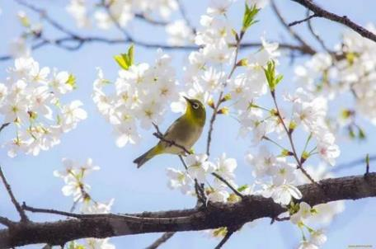
СПАСИБО ЗА ВНИМАНИЕ !

